Slide 1





ЛОГБУ «Сланцевский СРЦН «Мечта»
2023 год
Отделение социального обслуживания детей - инвалидов
Подготовил зав. отделения Петрова Юлия Александровна

Slide 2


Категории обслуживаемых граждан,
направления работы и формы оказания услуг
Категории
Направления
Формы
1. Дети-инвалиды от рождения до 18 лет.
2. Семьи, воспитывающие несовершеннолетних детей и детей-инвалидов от рождения до 18 лет
1. Комплексная реабилитация детей –инвалидов.
2. Помощь семьям,
воспитывающим детей-инвалидов, в адаптации ребенка в социальной среде и интеграции в общество
1. Полустационарная форма социального обслуживания с дневным пребыванием
2. Полустационарная форма социального обслуживания с краткосрочным пребыванием
3. Социальное обслуживание на дому

Slide 3




Статистические данные за 2023 год по возрастам
от 0-3
лет
от 3-7
лет
от 7-13
лет
от 14-18
лет
24
26
4
7

Slide 4





Slide 5








Всего в 2023 году в полустационарной форме было оказано 58353 услуги (на 3332 больше в сравнении с АППГ)
Социально-педагогические
Социально-бытовые
Социально-медицинские
  13462 услуги
  17886 услуг
  18492 услуги

Slide 6


На отделении социального обслуживания детей-инвалидов на дому за 2023 год было оказано 3293 услуги ( на 1450 услуг меньше в сравнении с А П П Г )
2079 услуг
  Социально-медицинские
16 услуг
Социально-педагогические
Социально - бытовые
240 услуг
Социально-правовые
398 услуг

Slide 7

Показатели по технологии «Ранняя помощь»
за пять лет
2019 год | 2020 год | 2021 год | 2022 год | 2023 год
Количество получателей услуг | Количество получателей услуг | Количество получателей услуг | Количество получателей услуг | Количество получателей услуг
23 ребенка | 22 ребенка | 37 детей | 35 детей | 24 ребенка
Количество предоставленных услуг | Количество предоставленных услуг | Количество предоставленных услуг | Количество предоставленных услуг | Количество предоставленных услуг
1720 | 2099 | 2730 | 2342 | 2278

Slide 8
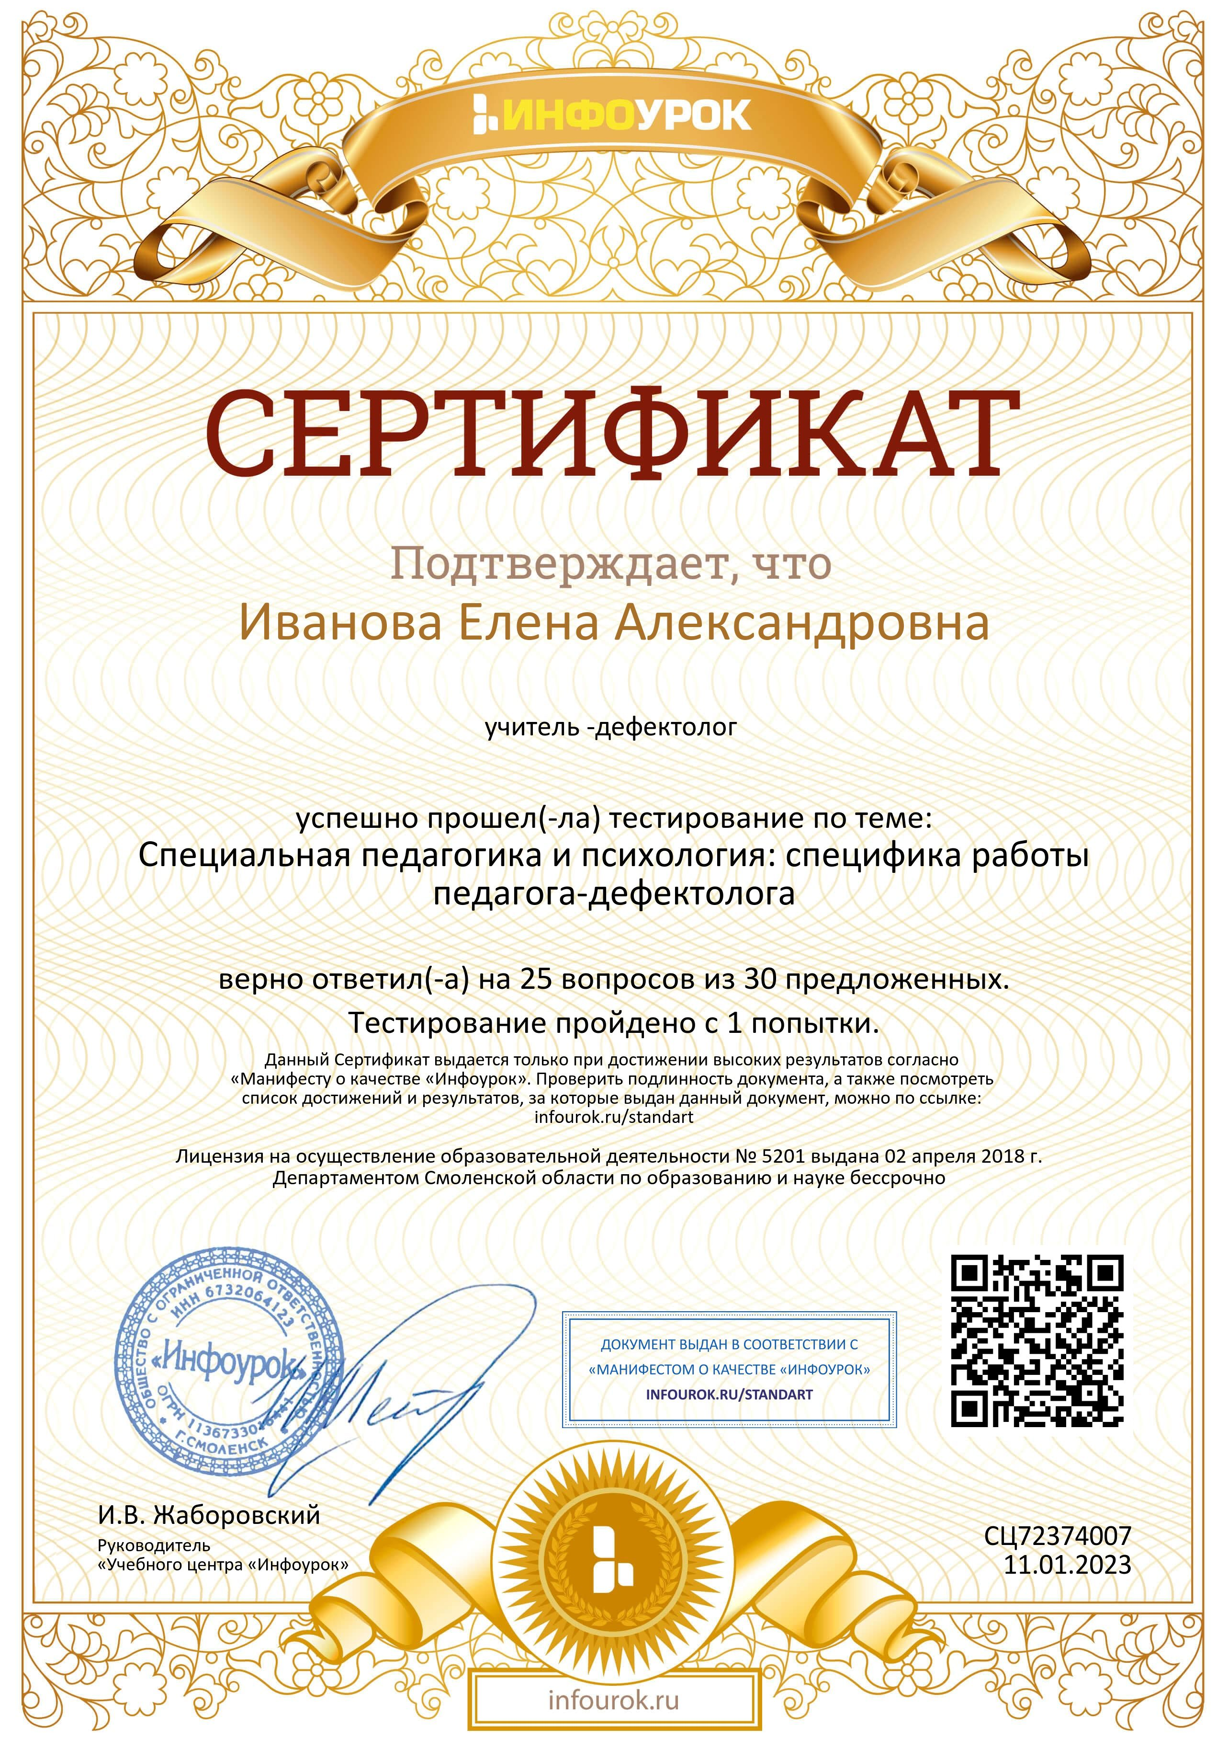






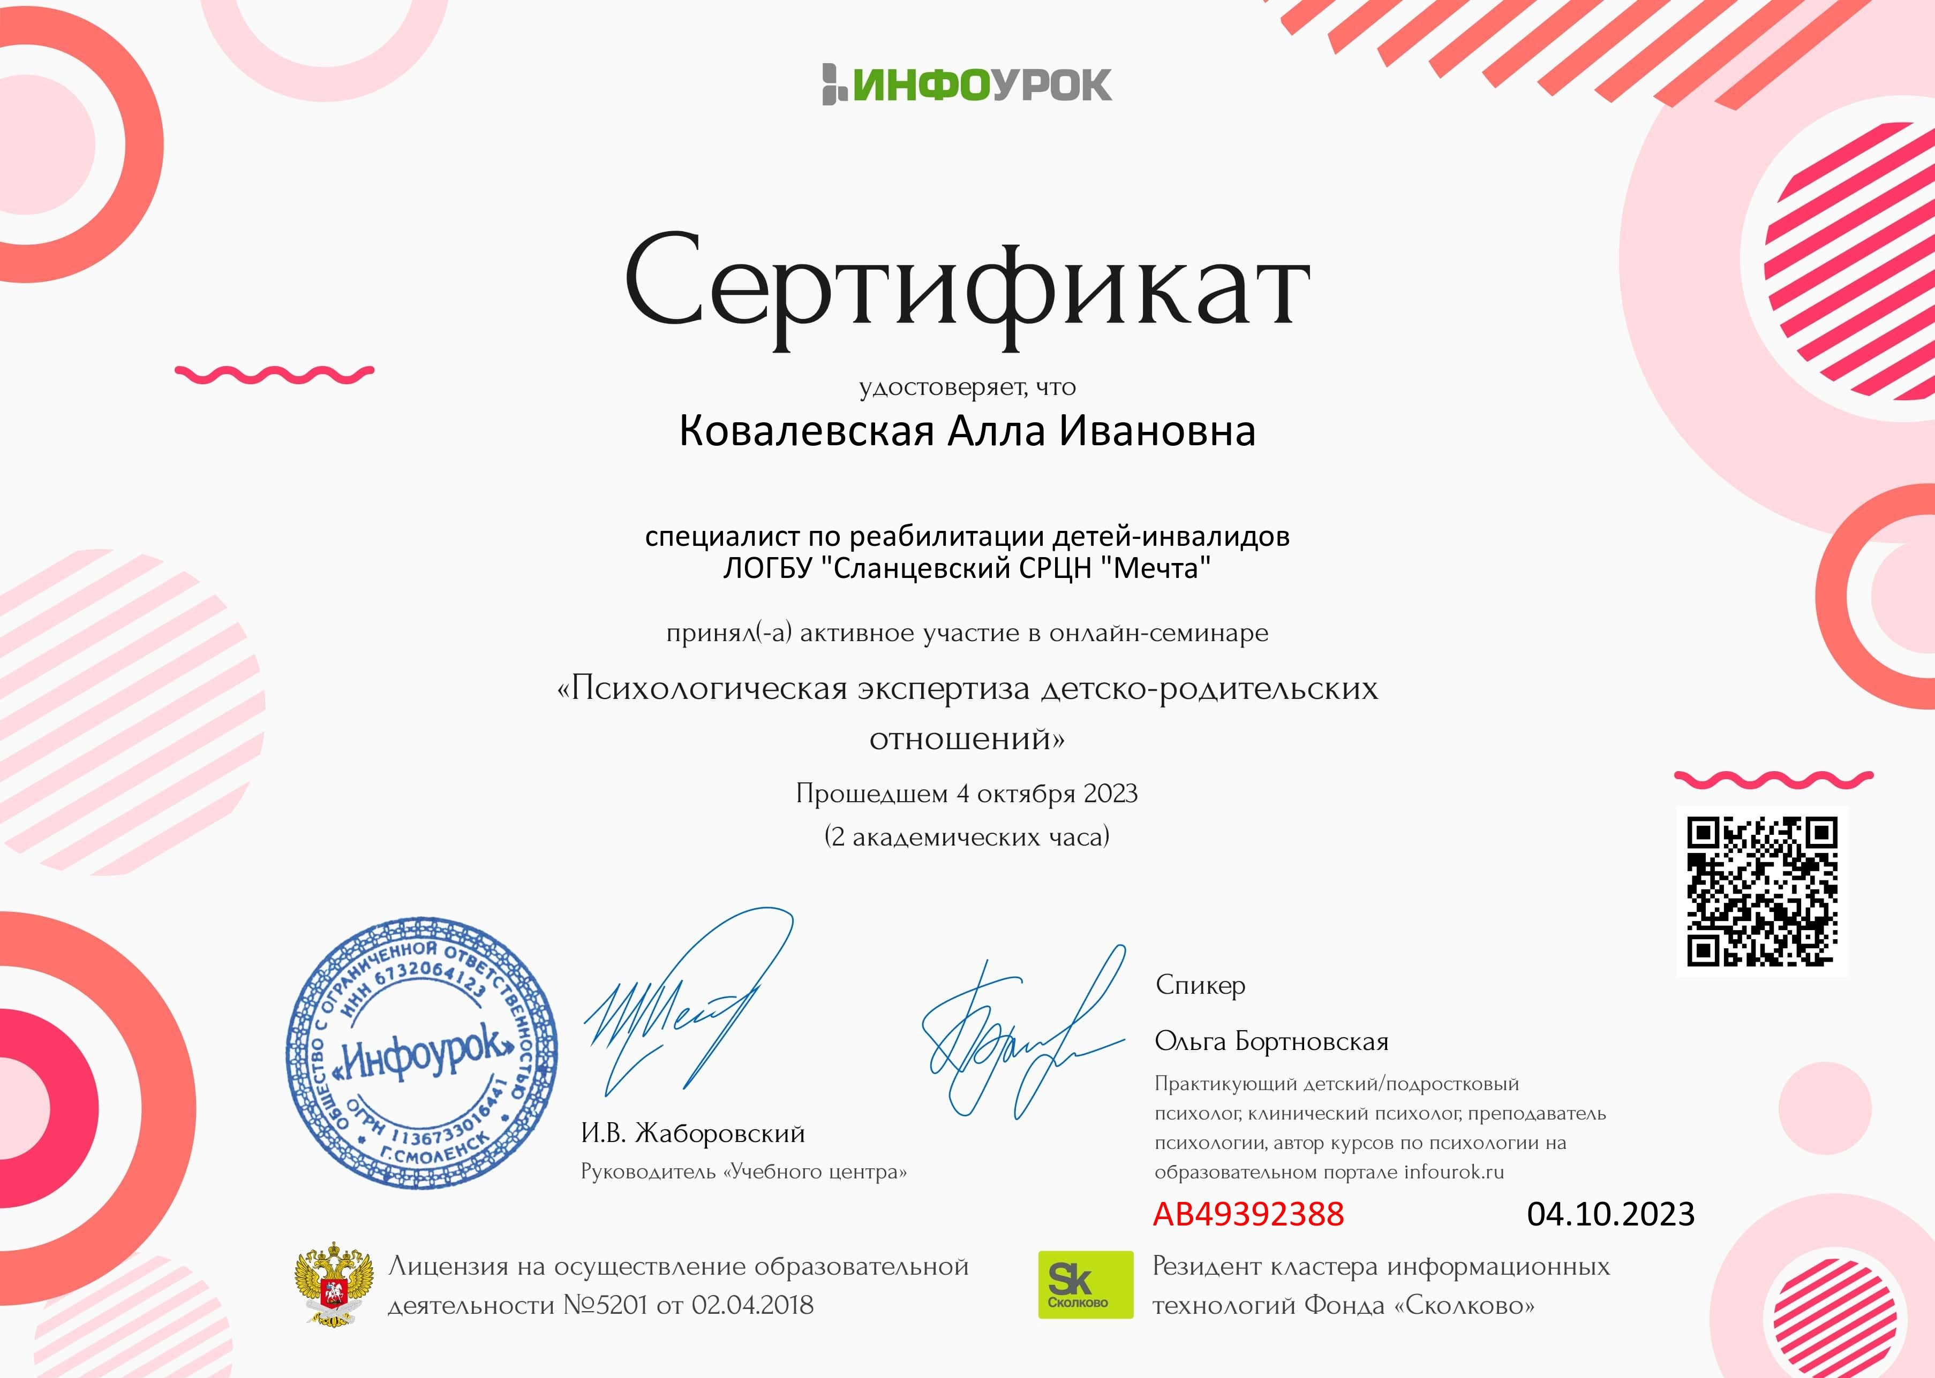

Slide 9









Slide 10






НАШИ БУДНИ

Slide 11
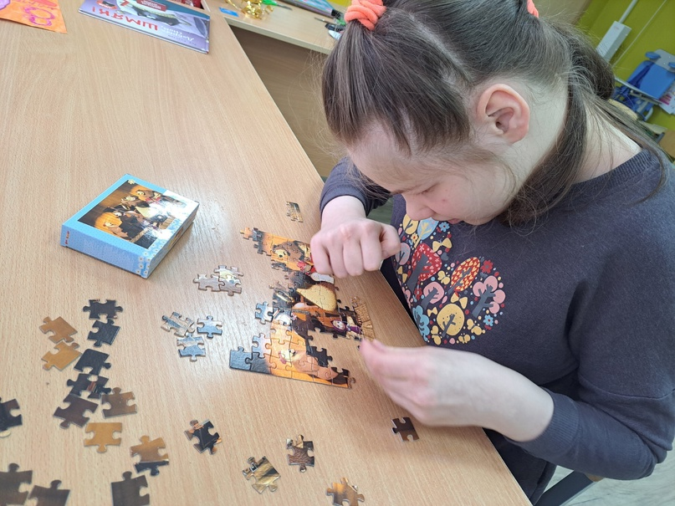
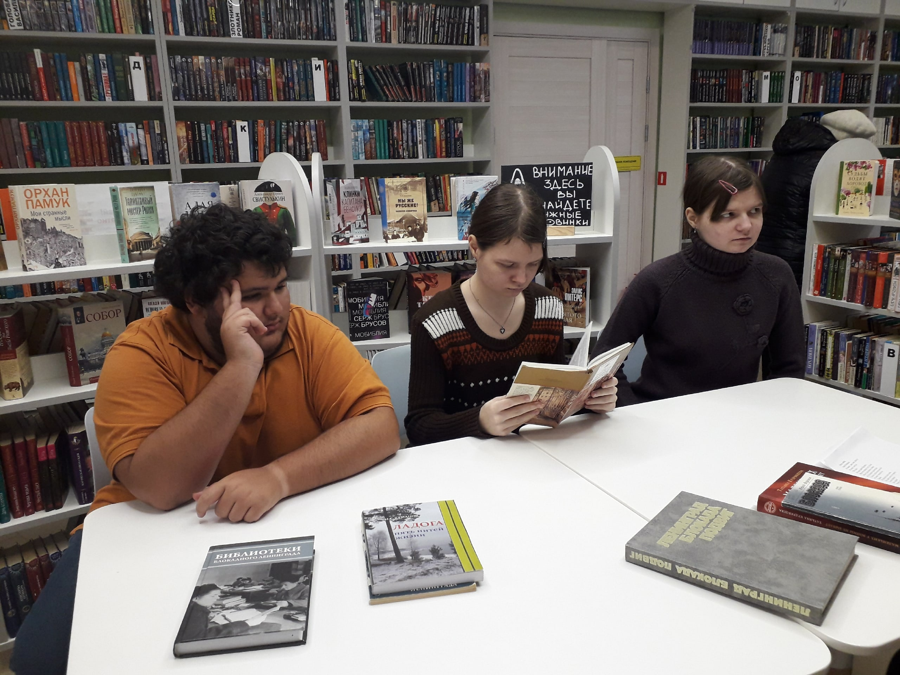
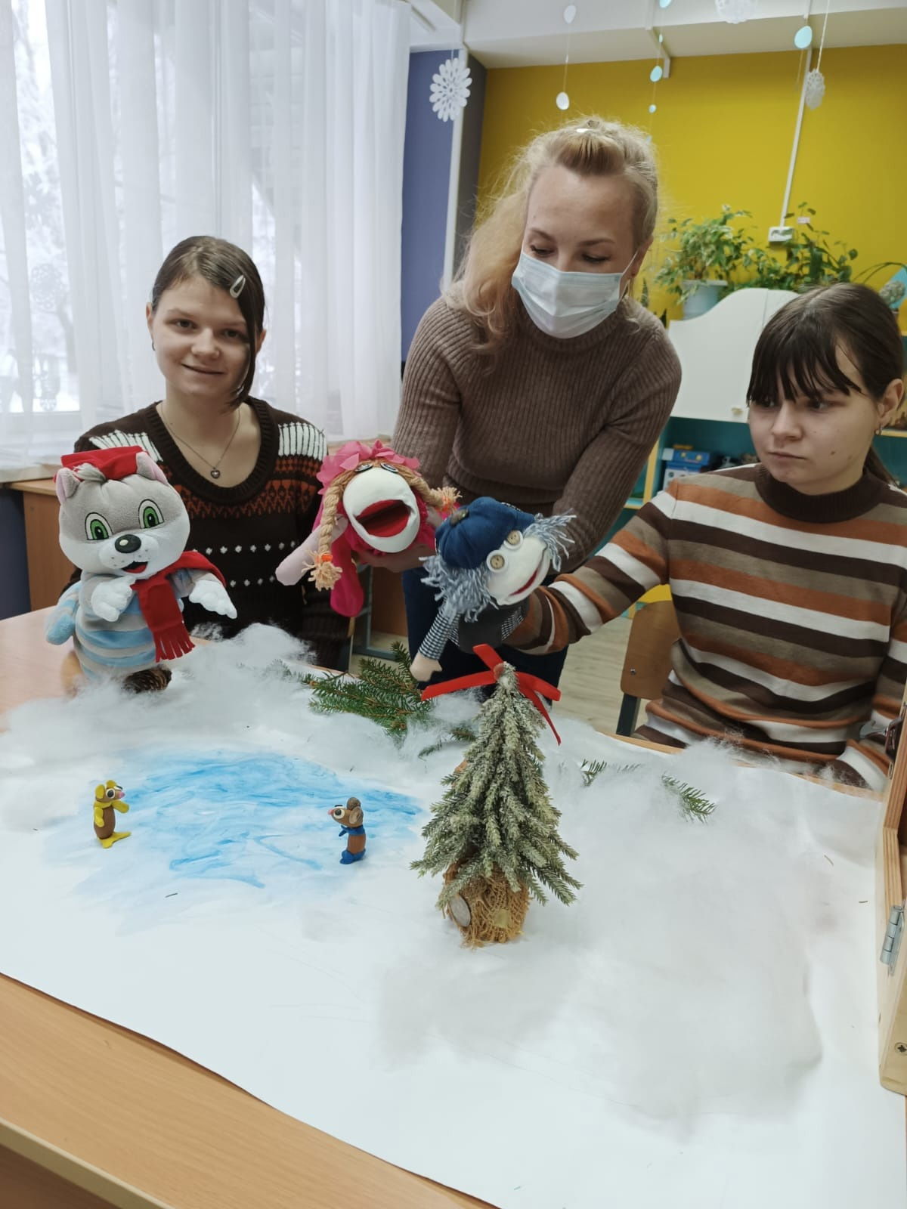
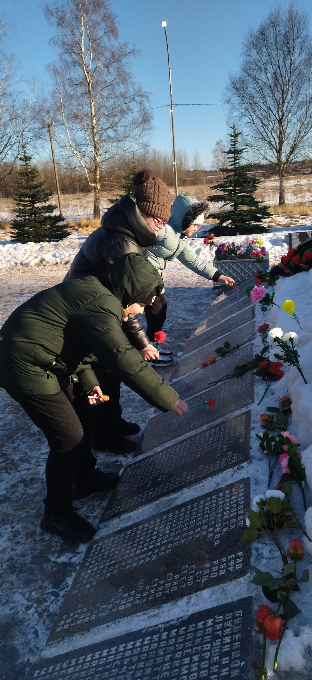
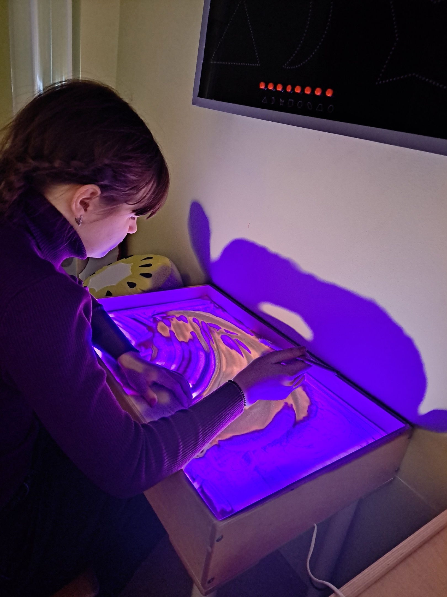
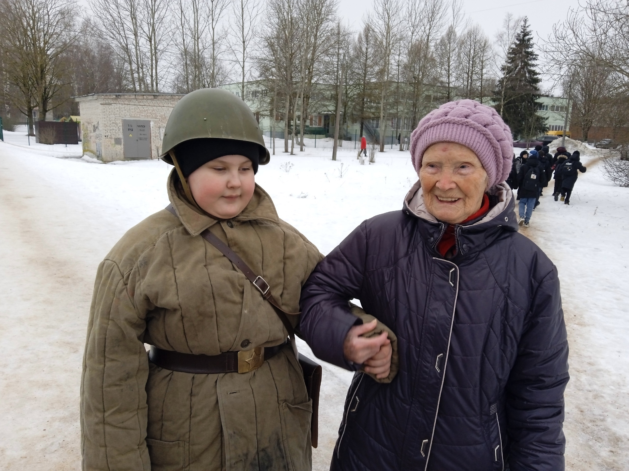
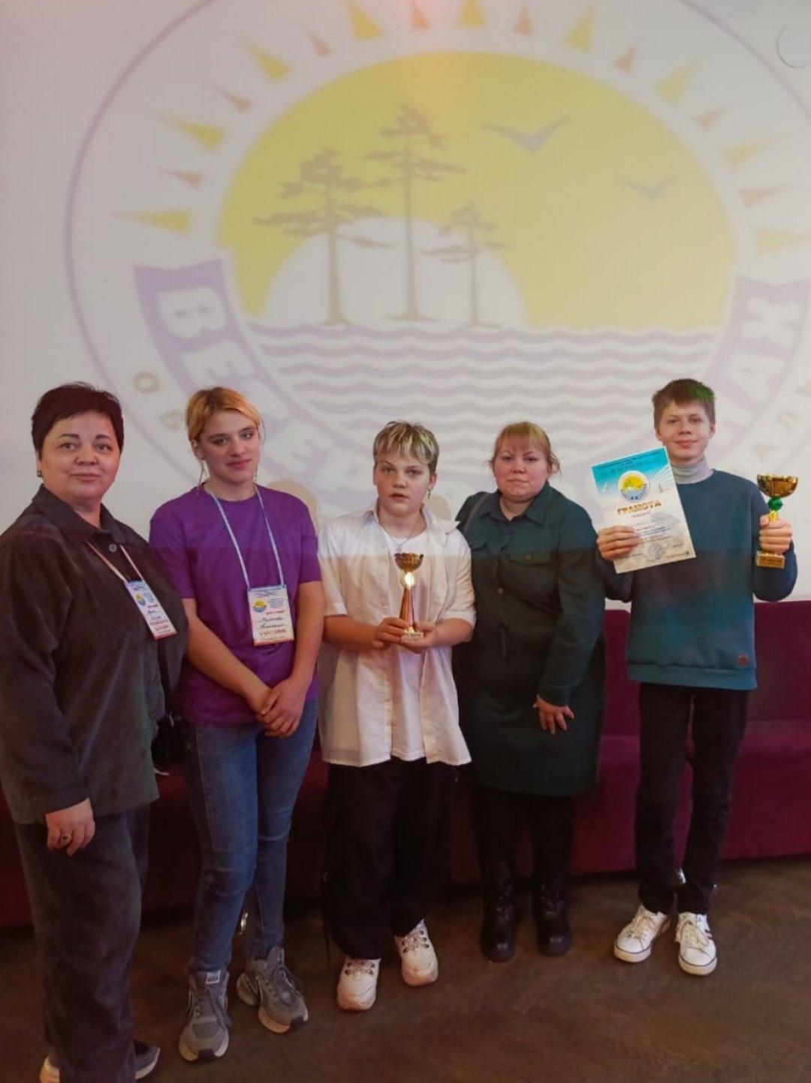
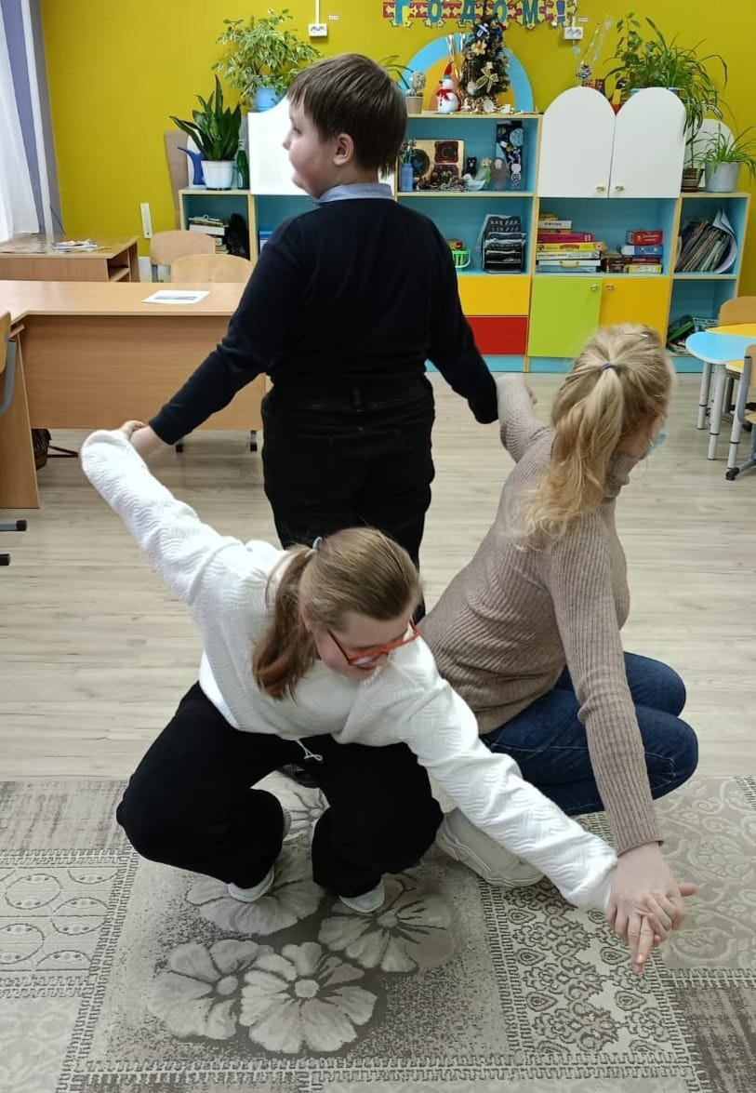
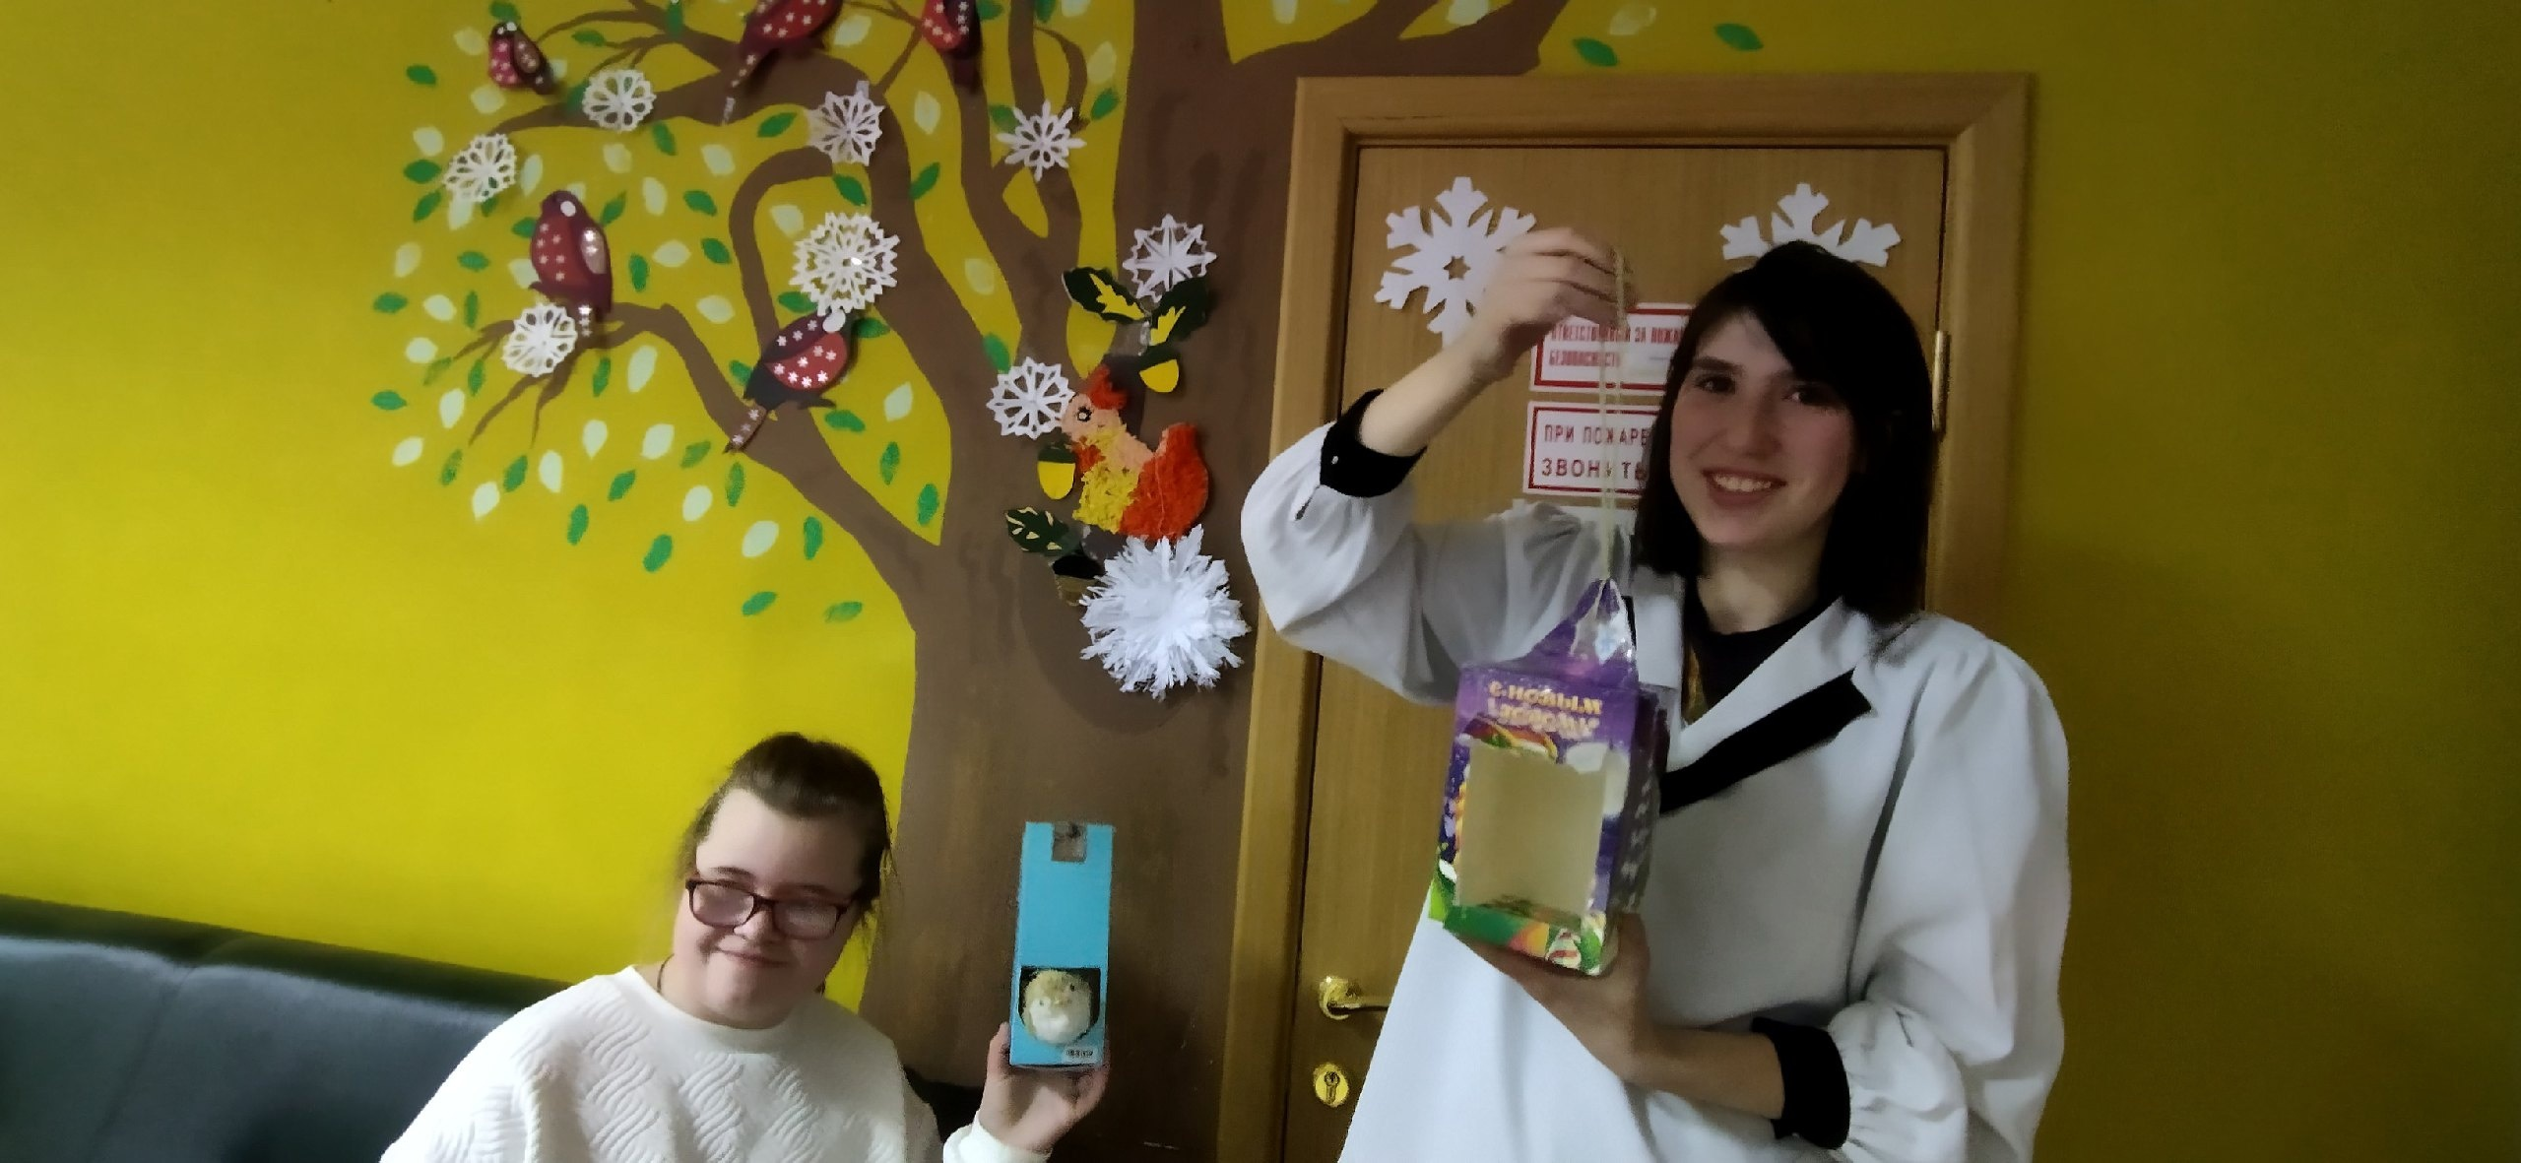
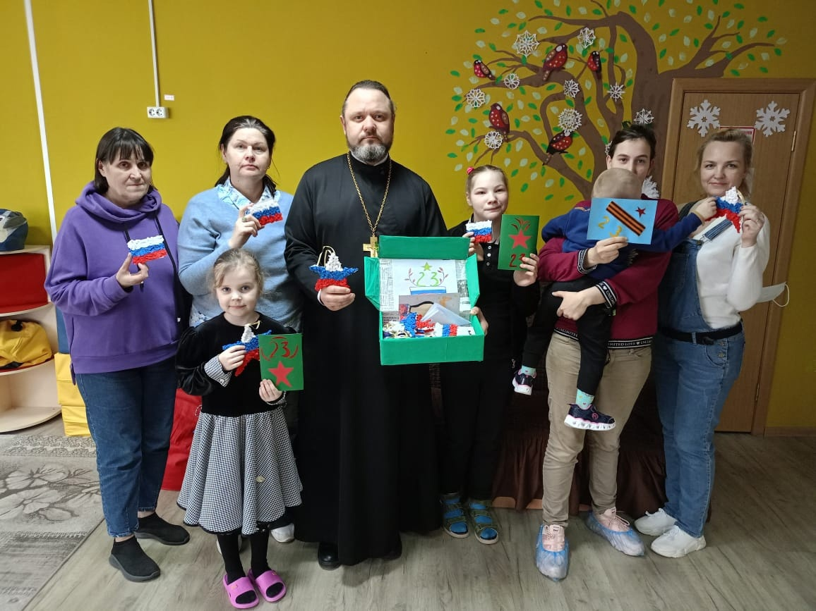
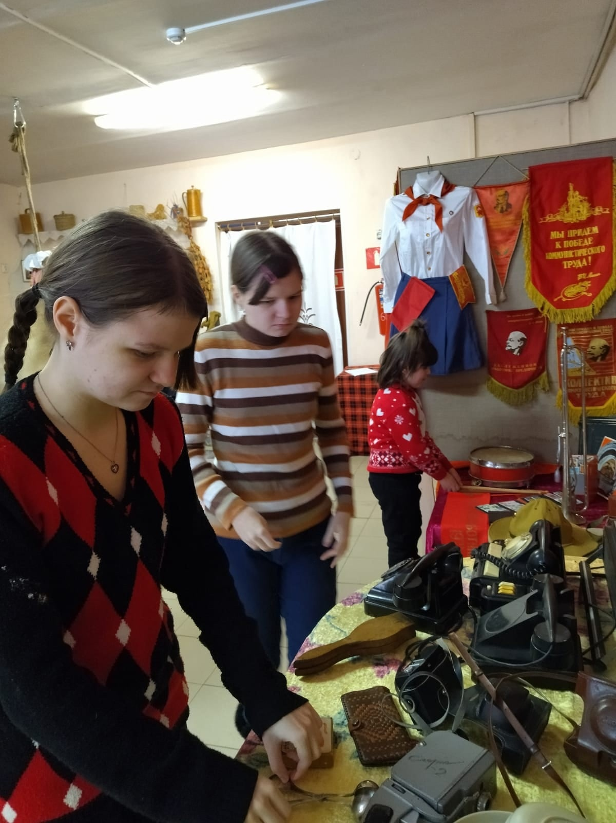
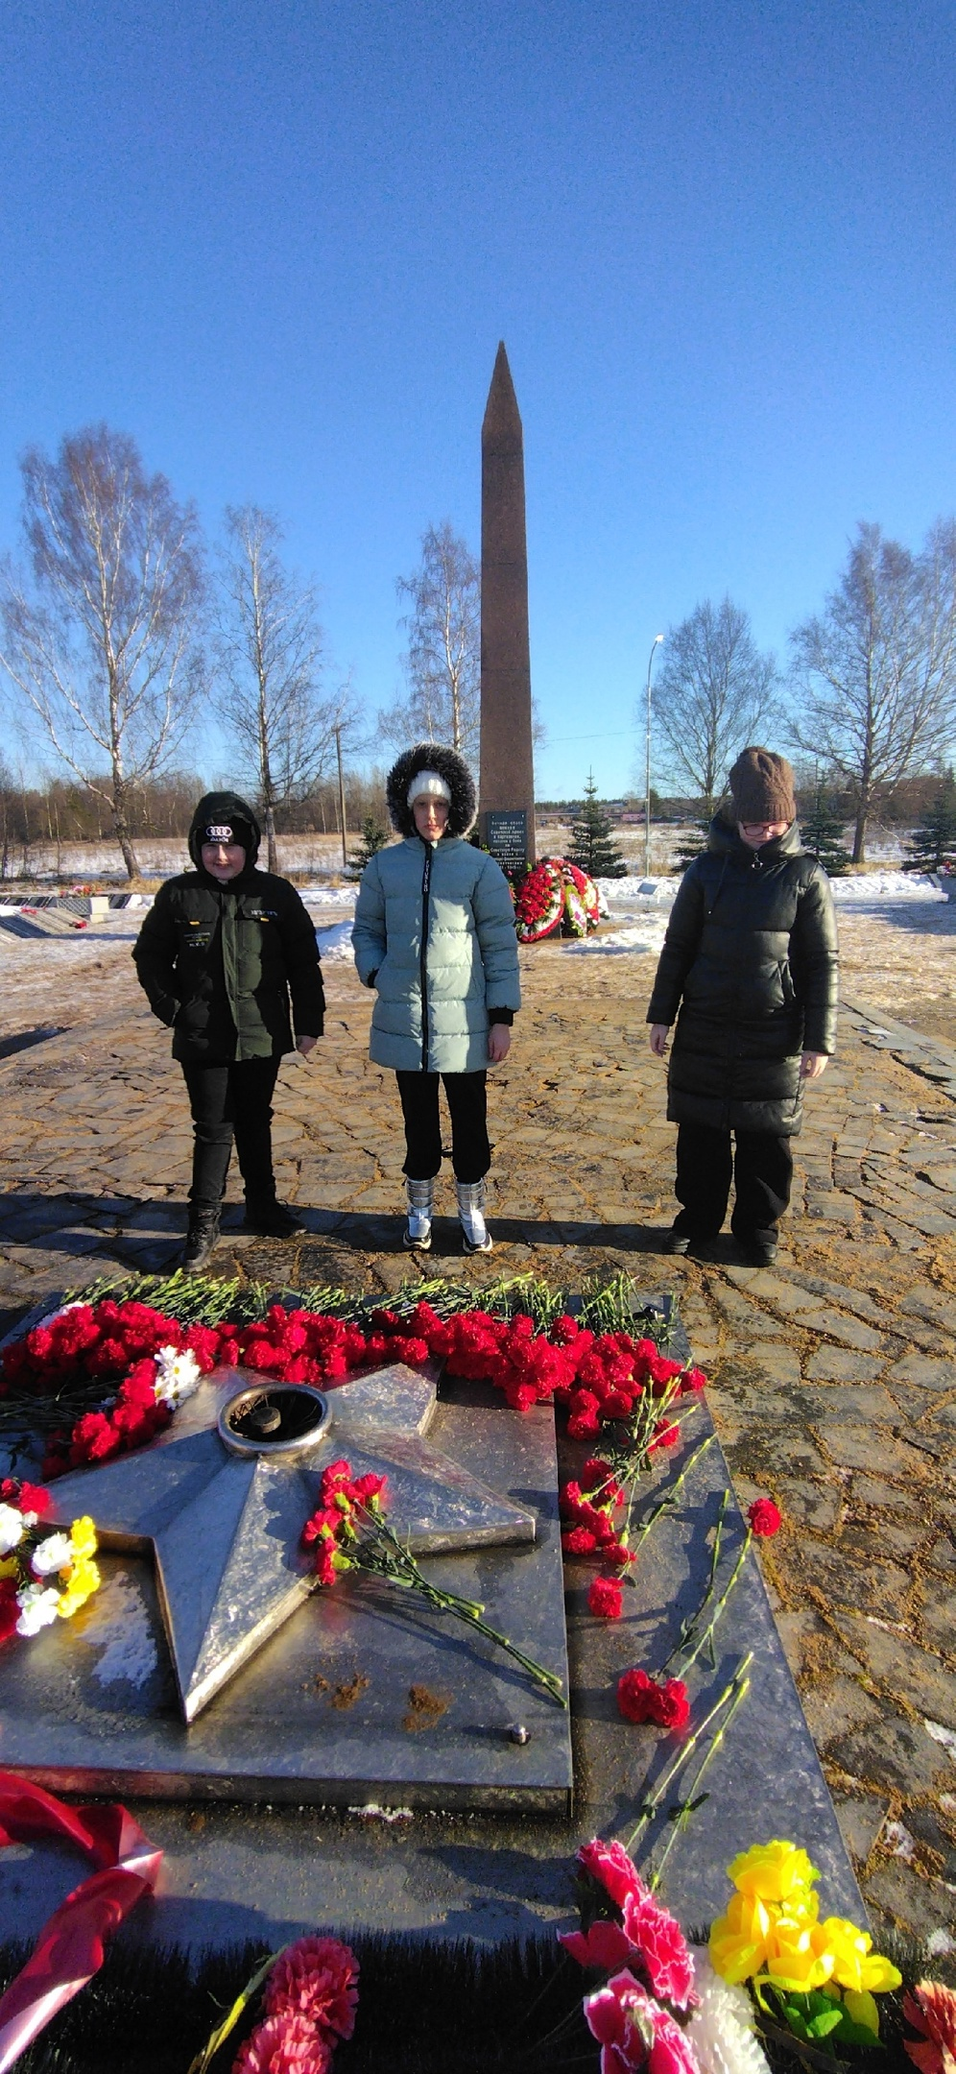
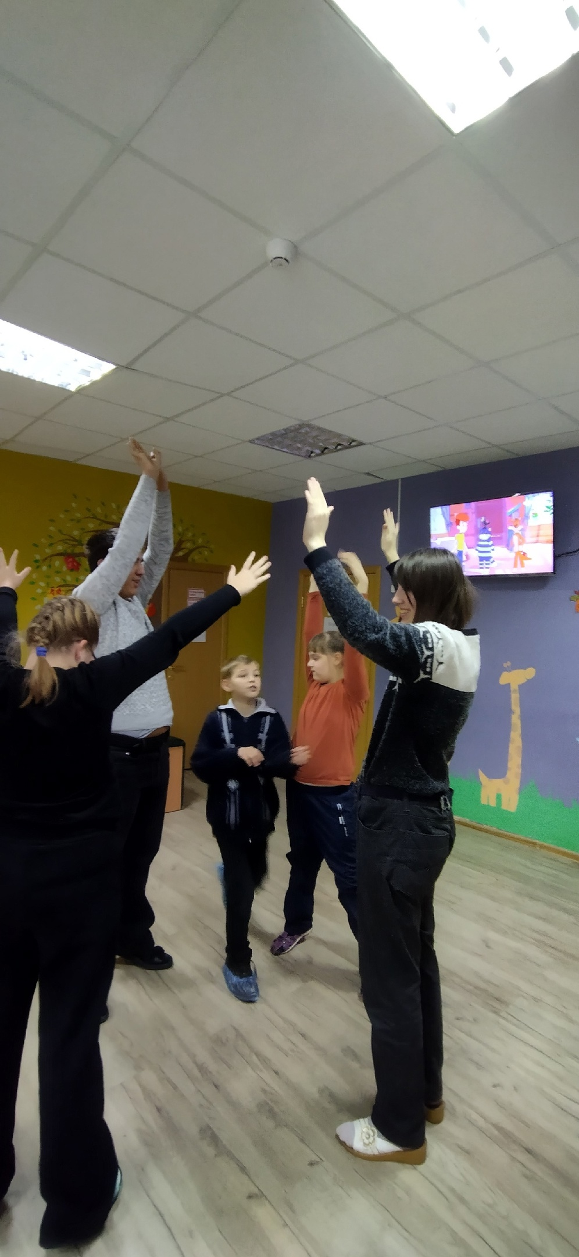
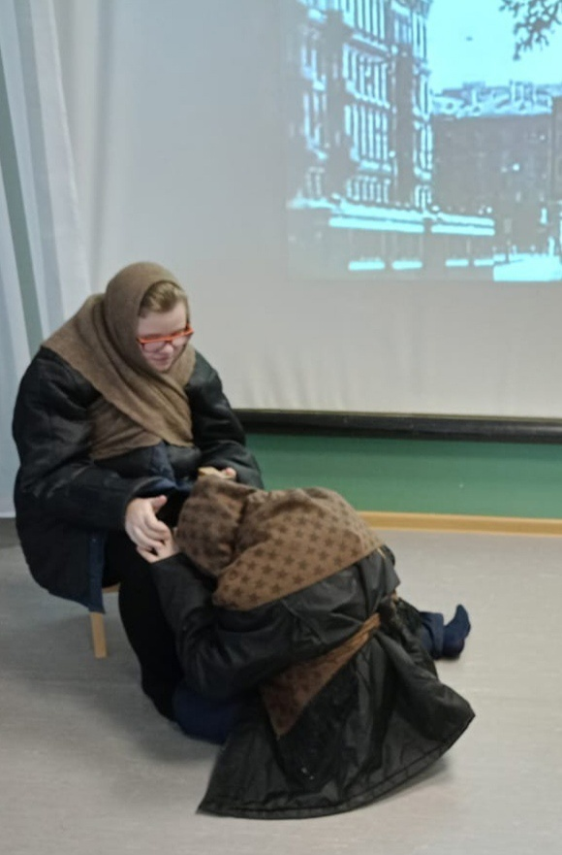
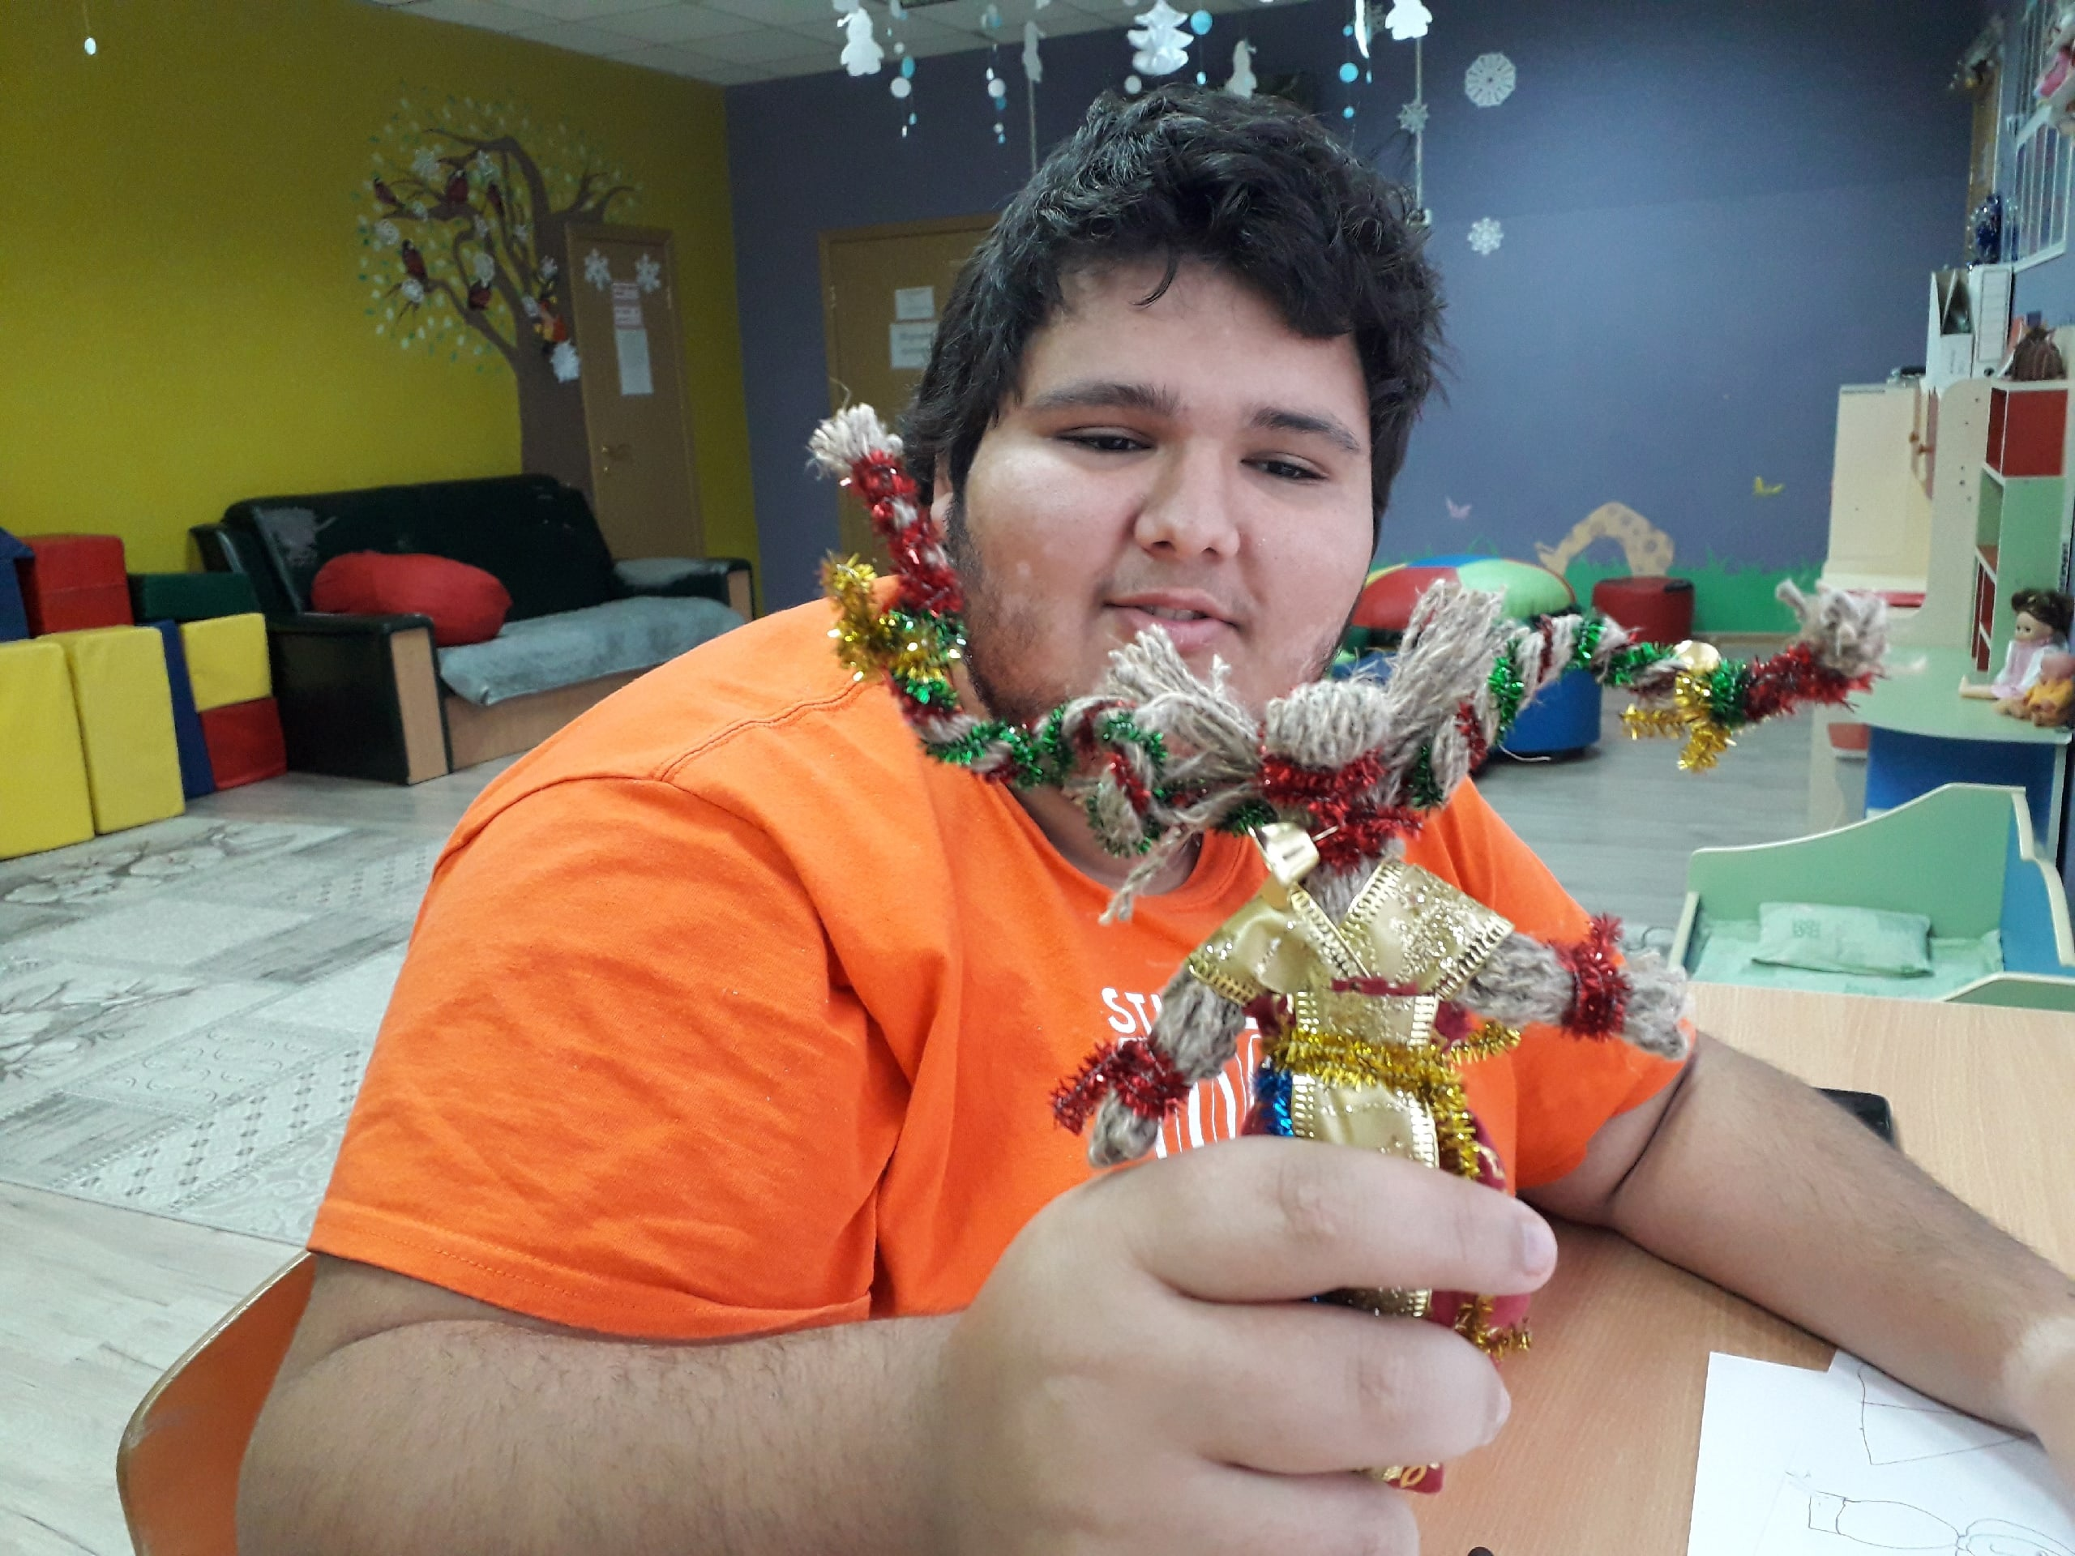
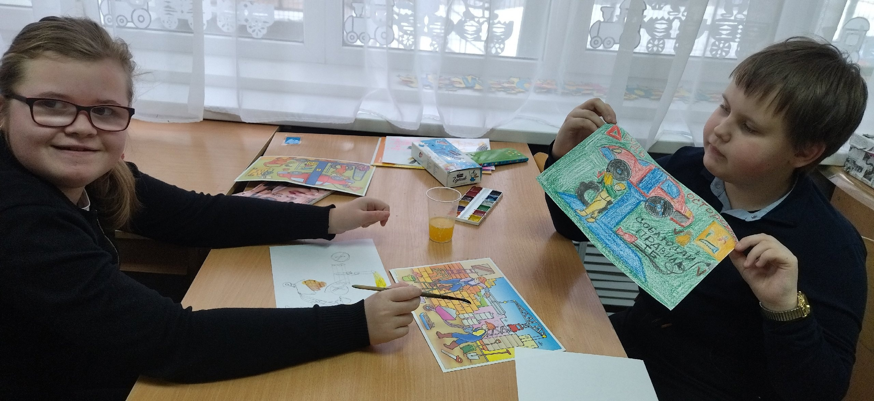

Slide 12



ДАВАЙТЕ ПОМОГАТЬ
ЛЮДЯМ И ЛЮБИТЬ ДРУГ ДРУГА!!!

